Slide 1


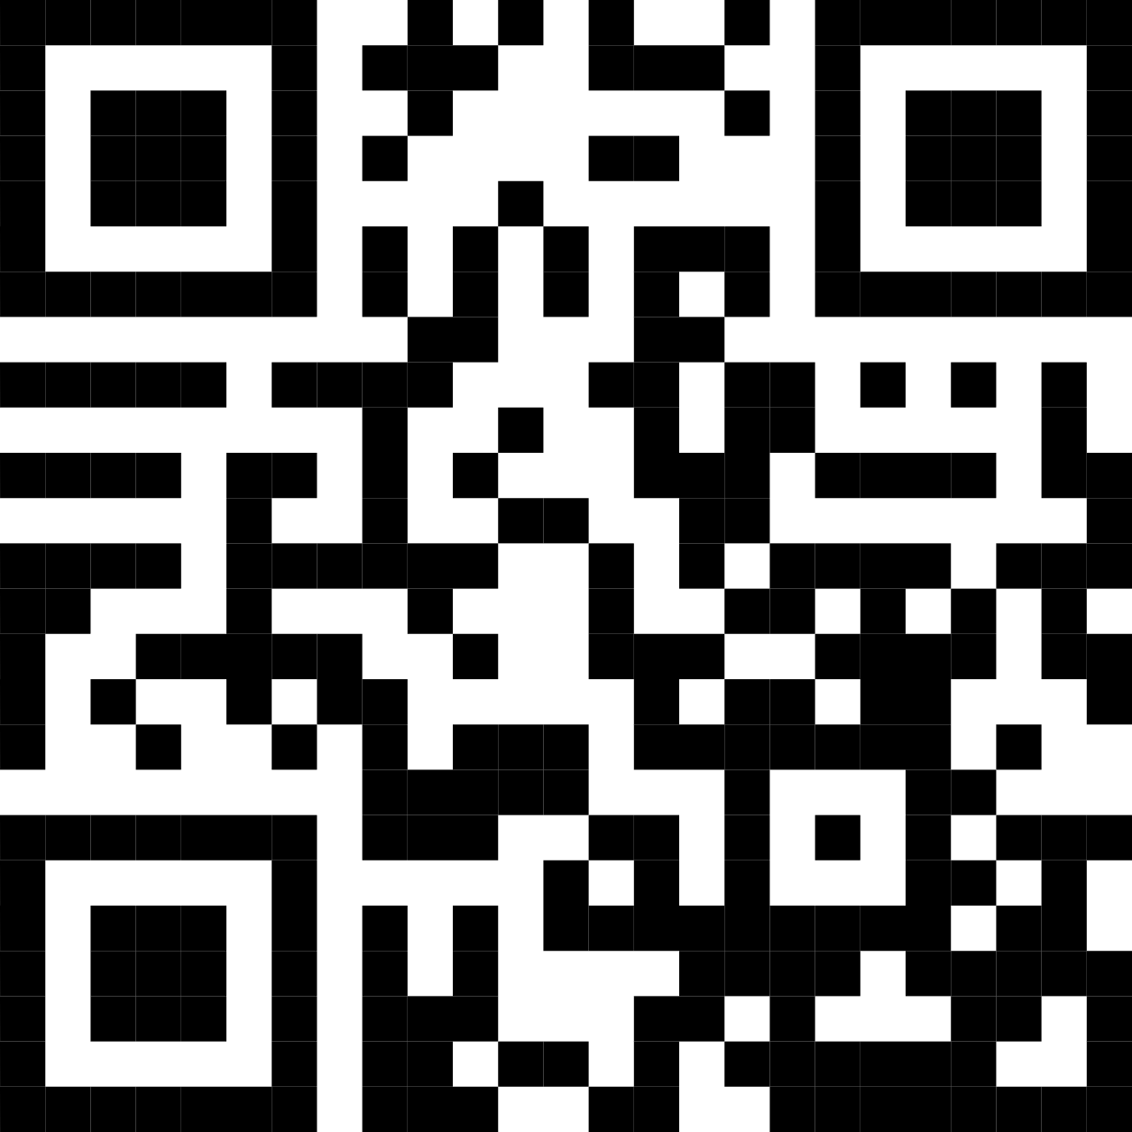



Forschungsprojekt zur Förderung studentischer Gesundheit und Studienerfolg, gefördert vom BMFTR: Gesund und erfolgreich studieren (GesA Stud)
Wie soll das gehen?! Wir unterstützen dich dabei!
Individuelles Feedback – Erhalte persönliche Rückmeldungen zu deinen Anforderungen und Ressourcen im Studium.
Gesundheit im Fokus – Entdecke einfache Ansätze, um entspannter zu studieren und deine Leistungsfähigkeit zu steigern.
Zukunft gestalten – Stärke dich für den Berufseinstieg und werde Teil einer positiven Veränderung in der Arbeitswelt.
30 € Vergütung und ein zusätzliches Losverfahren mit mehreren Gutscheinen im Wert von 50€, 30€ und 10€ (je nach deiner Beteiligung an der Studie). Deine vollständige Teilnahme wird honoriert!
So funktioniert‘s:
Die Teilnahme erfolgt über ein Semester hinweg.
Es gibt regelmäßige Befragungen.
Der intensive Teil der Studie konzentriert sich auf die ersten 8 Wochen.
Der Aufwand kann variieren, je nach Studienbedingung (inkl. Wartekontrollgruppe).
Deine Teilnahme kann deutschlandweit und auch virtuell stattfinden.
Start: Semesterbeginn (April/Oktober)
Bis zum 02.11. (15:00h) anmelden und dieses Semester dabei sein!
Weitere Informationen findest du unter: https://www.tubraunschweig.de/
psychologie/aos/forschung/projekte/gesa-stud
QR
Design: freepik.com
Notes:
Checkliste:
Raum & Zeit klar?
Präsi auf Stick & eigenem Laptop dabei?
HDMI-Adapter und HDMI-Kabel dabei? (sonst bei AOS ausleihen)
Bitte ca. 10 Min vorher vor Ort sein und Technik schon anschließen.
Hier noch ein bisschen Futter für die 2–3-minütige Vorstellung:
Hi, ich bin NAME und würde euch gerne von einem tollen Projekt erzählen, bei dem ich als HiWi/Praktikant mitarbeite
Ich bin mir sicher, dass ihr alle schon einmal Phasen mit hohem Stress erlebt habt, die vielleicht sogar weit über ein gesundes Maß hinausgingen. Damit seid ihr definitiv nicht allein.
Stress im Studium und der gesunde Umgang damit werden aktuell immer wichtiger.
Genau hier setzt unser Projekt GesA Stud an. Wir beschäftigen uns mit der Gesundheitsprävention für Studierende und möchten euch gezielt unterstützen.
Mit einer Teilnahme an unserer Studie könnt ihr nicht nur wertvolle Einblicke erhalten, sondern auch praktische Tipps bekommen, die euch individuell dabei unterstützen, euer Studium gesünder und erfolgreicher zu gestalten
Unser Ziel ist es, dass ihr euer Studium gesünder, entspannter und erfolgreicher meistert.
Eine Teilnahme dauert 1 Semester, darüber hinweg gibt es mehrere Befragungen (Aufwand in den ersten 8 Wochen am intensivsten)
Teilnahme wird mit 30€ vergütet sowie es ein zusätzliches Losverfahren mit mehreren Gutscheinen im Wert von bis zu 50 € gibt.
Start ist immer zu Semesteranfang, um dieses Semester noch dabei zu sein, müsst ihr euch noch bis 02.11. registrieren!
Mehr Infos auf der Webseite und bei Fragen kann man sich auch an GesA-Stud@tu-braunschweig.de wenden
Scannt gerne den QR-Code für die Anmeldung oder macht euch ein Foto☺
Erzählt bitte NICHTS von Coaching, Training, Transfertool – da wir unterschiedliche Studienbedingungen haben, wäre das echt ungünstig.

